Slide 1
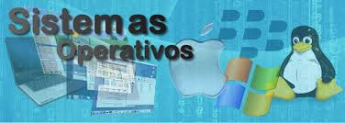
MÓDULO 1
Introducción
a los
Por: Amarilis Alvarado de Araya
UTP – FISC - DARC

Slide 2
1.1 Definiciones
Es el programa fundamental de todos los programas de sistema, que:
controla todos los recursos de la computadora y,
proporciona la base sobre la cual pueden escribirse los programas de aplicación.

Slide 3
En la siguiente figura se muestra la situación (sistema de cómputo el cual consta de hardware, programas de sistema y programas de aplicación).
Sistema bancario | Reservaciones en una línea aérea | Juegos
Compiladores | Editores | Intérprete de comandos
Sistema Operativo
Lenguaje de Máquina
Microprogramación
Dispositivos físicos
Programas de aplicación
Programas de sistema
Hardware

Slide 4
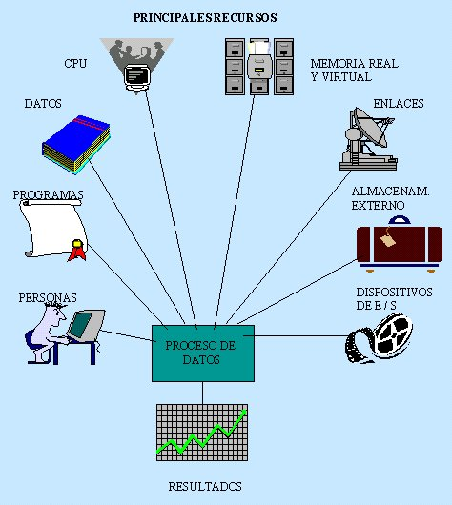
Los sistemas operativos:
Ponen el "poder compu-tacional básico" del hard-ware convenientemente a disposición del usuario, pero consumen parte de ese poder computacional para funcionar.
Son, en primer lugar, administradores de recursos, siendo el recurso primario el hardware del sistema.

Slide 5
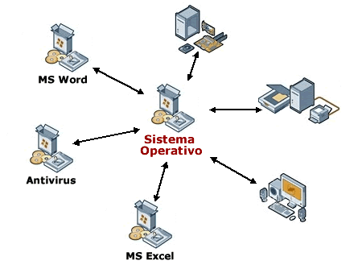
Las características básicas de los S. O. son:
Define la "Interfaz del Usuario".
Comparte el hardware entre usuarios.
Permite a los usuarios compartir los datos entre ellos.
Planifica los recursos entre usuarios.
Facilita la entrada / salida.

Slide 6
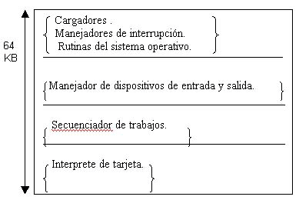
1.2 Evolución de los Sistemas Operativos
Primera Generación (Finales de la década de los 50's)
En esta década aparecen los sistemas de procesamiento por lotes, donde los trabajos se reunían por grupos o lotes. El primer SO ocupaba en memoria 64 KB (bastante en función de la capacidad total de la memoria en aquella época).
La evolución del hardware ha marcado el paralelismo de la evolución de los sistemas operativos. Ésta se detalla en las siguientes generaciones.

Slide 7
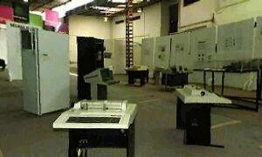
Segunda Generación (Mitad de la década de los 60's)
En esta generación se desarrollan los sistemas compartidos con multiprogramación, en los cuales se utilizan varios procesadores en un solo sistema, con la finalidad de incrementar el poder de procesamiento de la máquina.

Slide 8
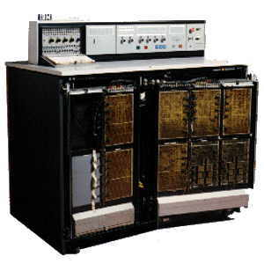
Tercera Generación (mitad de década 1960 a mitad década de 1970)
El IBM 360 fue el primero en usar microprogramación
En esta época surge la familia de computadores IBM/360 diseñados como sistemas para uso general, por lo que requerían manejar grandes volúmenes de información de distinto tipo, lo cual provocó una nueva evolución de los sistemas operativos:
los sistemas de modos múltiples, que soportan simultáneamente procesos por lotes,
tiempo compartido,
procesamiento en tiempo real,
multiprocesamiento.
Microprogramación:
Consiste en un conjunto de microinstrucciones, para poder ejecutar líneas de código y operaciones.
Es un lenguaje de programación a un nivel muy bajo sin llegar al nivel más bajo (que es donde las operaciones se realizan con números binarios) .

Slide 9
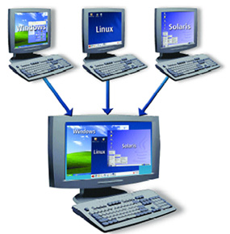
Cuarta Generación (Mitad de la década de los 70's)
Con estos sistemas operativos aparece el concepto de máquinas virtuales, en el cual el usuario no se involucra con el hardware de la computadora con la que se quiere conectar y en su lugar el usuario observa una interfaz gráfica creada por el sistema operativo.

Slide 10
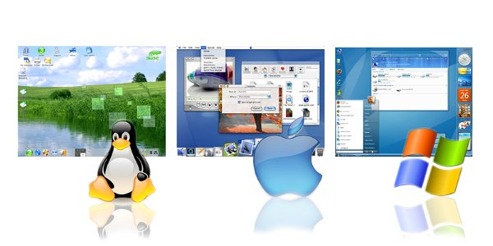
Quinta Generación (Década de los 90's hasta nuestros días)
Los entornos gráficos cobraron mucha impor-tancia, proliferaron y evolucionaron las llamadas GUIs (Graphical Users Interfaces o Interfaces Gráficas del Usuario). Los sistemas operativos para empresas tipo Windows 9x, Millenium o NT, proliferaron y desplazaron de las empresas al ya consolidado UNIX.

Slide 11
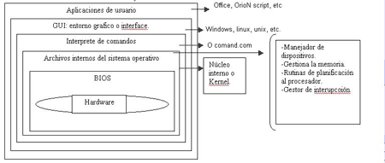
Gráfico interno de la fusión entre
el software y el hardware

Slide 12
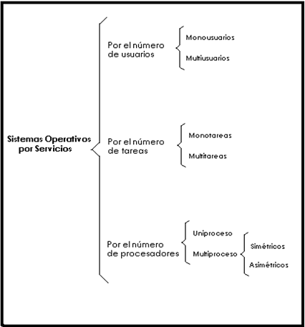
1.3 Tipos de Sistemas Operativos

Slide 13

Tipos de sistemas operativos por servicio
POR NÚMERO DE USUARIOS
Sistema operativo monousuario
Es un sistema operativo que sólo puede ser ocupado por un único usuario en un determinado tiempo. Ejemplo de sistemas monousuario son las versiones domésticas de Windows.

Slide 14
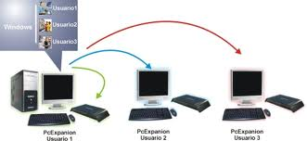
Sistema operativo multiusuario
En contraposición a los sistemas monousuario, en la categoría de multiusuario se encuentran todos los sistemas que cumplen simultáneamente las necesidades de dos o más usuarios, que comparten los mismos recursos. Actualmente, este tipo de sistemas se emplean especialmente en redes pero los primeros ejemplos de sistemas multiusuario fueron sistemas centralizados que se compartían a través del uso de múltiples dispositivos de interfaz humana.

Slide 15
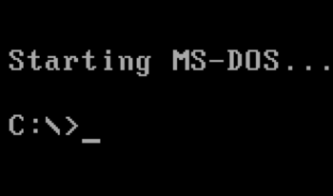
POR NÚMERO DE USUARIOS
Sistema operativo monotarea
Es aquel sistema operativo que solamente puede ejecutar un proceso a la misma vez. Es una característica de los sistemas operativos más antiguos como MS-DOS pues en la actualidad la mayoría de los sistemas de propósito general son multitarea.

Slide 16
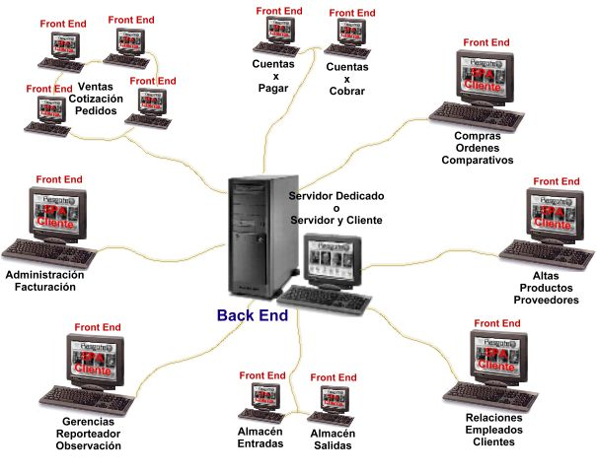
Sistema operativo multitarea
Es una característica de los sistemas operativos modernos. Permite que varios procesos sean ejecutados al mismo tiempo compartiendo uno o más procesadores.

Slide 17
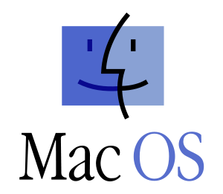
POR NÚMERO DE PROCESADORES
Sistema operativo uniproceso o monoproceso
Un sistema operativo monoproceso es aquél que es capaz de manejar solamente un procesador de la computadora, de manera que si la computadora tuviese más de uno le sería inútil. Los ejemplos más típicos de este tipo de sistemas es el DOS y MacOS.

Slide 18
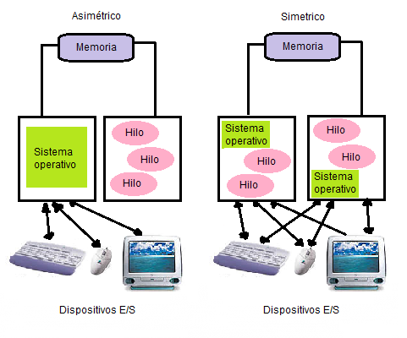
Sistema operativo multiproceso
Consiste en hacer funcionar varios procesadores en forma paralela para obtener un poder de cálculo mayor que el obtenido al usar un procesador de alta tecnología o al aumentar la disponibilidad del sistema (en el caso de fallas del procesador).
Trabajan de dos formas:
Asimétrica (AMP): el sistema operativo selecciona a uno de los procesadores el cual jugará el papel de procesador maestro y servirá como eje para distribuir la carga a los demás procesadores, que reciben el nombre de esclavos.
Simétrica (SMP): los procesos o partes de ellos (threads o hilos) son enviados indistintamente a cualquiera de los procesadores disponibles, teniendo, teóricamente, una mejor distribución y equilibrio en la carga de trabajo bajo este esquema.

Slide 19
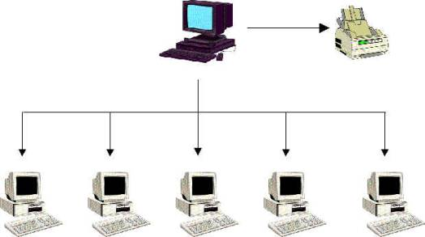
Sistema operativo distribuido
Es una característica de los sistemas operativos modernos. Permite que varios procesos sean ejecutados al mismo tiempo compartiendo uno o más procesadores.

Slide 20
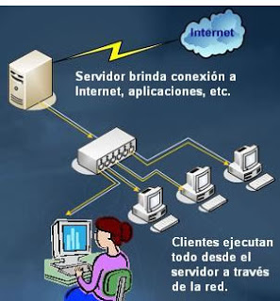
Sistema operativo en red
Es un componente software de una computadora que tiene como objetivo coordinar y manejar las actividades de los recursos del computador en una red de equipos.
Consiste en un software que posibilita la comunicación de un sistema informático con otros equipos en el ámbito de una red.

Slide 21
1.4 Estructura de un Sistema Operativo
El SO está formado por una serie de componentes con funciones bien definidas.
Cada SO estructura sus componentes de forma distinta.
En función de esa estructuración los SO se agrupan en dos grandes grupos.
Sistemas operativos monolíticos.
Sistemas operativos estructurados.

Slide 22
Sistemas Operativos monolíticos
Características:
No tienen una estructura clara ni bien definida.
Sus componentes se encuentran integrados en un único programa (SO) que ejecutan en un único espacio de direcciones.
Inician siendo sistemas pequeños, simples y limitados y luego crecen hasta convertirse en programas grandes y complejos formados por muchas funciones situadas en un mismo nivel.
Todas las funciones que ofrece el SO se ejecutan en modo núcleo.
MS-DOS es un ejemplo de esta estructura. Fue escrito para proporcionar la máxima funcionalidad en el menor espacio posible, por lo que no fue dividido en módulos

Slide 23
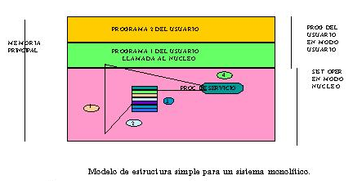
El S.O. UNIX original es otro ejemplo de estructuración limitada por la funcionalidad del hardware. Constaba de dos partes separadas: el kernel y los programas del sistema.
El kernel proporciona el sistema de archivos, los mecanismos de planificación de la CPU, la funcionalidad de gestión de memoria y otras funciones del S.O.
Esta estructura monolítica era difícil de implementar y de mantener.

Slide 24
Sistemas Operativos estructurados
Cuando se quiere dotar de estructura a un sistema operativo, se recurre a dos tipos de soluciones:
Modelo de capas.
Modelo Cliente-Servidor.

Slide 25
a) Modelo de capas (niveles, anillos o jerárquicos)
Características:
El S.O. se divide en una serie de capas (niveles).
El nivel inferior (0) es el hardware;
el nivel superior (nivel N) es la interfaz de usuario.
La principal ventaja del método de niveles es la simplicidad de construcción y depuración.
Cada nivel se implementa utilizando sólo las operaciones proporcionadas por los niveles inferiores; es decir, cada nivel oculta a los niveles superiores la existencia de determinadas estructuras de datos, operaciones y hardware.
La principal dificultad es la de definir apropiadamente los diferentes niveles.

Slide 26
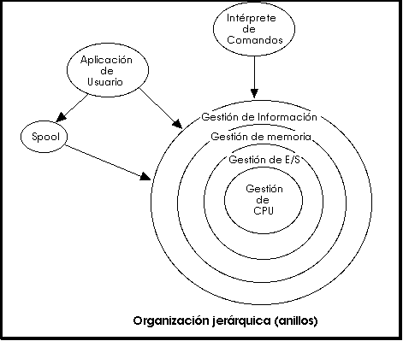
Spool (Simultaneous Peripheral Operations On-Line):
Se refiere al proceso mediante el cual la computadora introduce trabajos en un buffer (un área especial en memoria o en un disco), de manera que un dispositivo pueda acceder a ellos cuando esté listo.

Slide 27
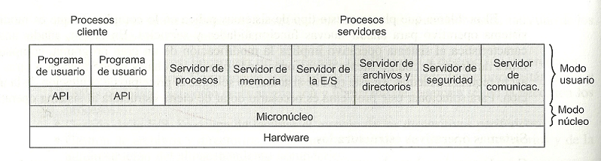
b) Modelo Cliente-Servidor
El enfoque consiste en implementar la mayor parte de los servicios y funciones del SO en procesos del usuario, dejando sólo una pequeña parte del SO ejecutando en modo núcleo. A esta parte se le denomina micronúcleo.
A los procesos que ejecutan el resto de las funciones se les denomina servidores.
La figura muestra el SO con sus diversas partes, cada una de las cuales puede desarrollarse por separado.
Estructura cliente-servidor en un sistema operativo
API: Application Programming Interface.

Slide 28
¿Cómo funciona este modelo?
Para solicitar un servicio (p.e. crear un proceso):
El proceso de usuario (proceso denominado cliente) solicita el servicio al servidor del SO correspondiente, en este caso al servidor de procesos.
El proceso servidor puede requerir los servicios de otros servidores, como es el caso del servidor de memoria. EN este caso el servidor de procesos se convierte en cliente del servidor de memoria.
Ventajas:
El modelo es muy flexible.
Cada proceso servidor sólo se ocupa de una funcionalidad concreta, de manera que cada parte pueda ser pequeña y manejable.
Facilita el desarrollo y depuración de cada uno de los procesos servidores.
Desventajas:
El modelo presenta una mayor sobrecarga en el tratamiento de los servicios que los sistemas monolíticos, debido a que sus componentes se ejecutan en espacios de direcciones distintas, lo cual hace que su activación requiera más tiempo.
No hay una definición clara de las funciones que debe llevar a cabo un micronúcleo.
Entre las funciones del Micronúcleo están:
gestión de interrupciones,
gestión básica de procesos, de memoria y de servicios.
Ejemplos de SO con este modelo: MACH, Minix, Amoeba, Windows NT.

Slide 29
1.5 Componentes de un Sistema Operativo
Un S.O. está conformado básicamente por cuatro módulos:
Núcleo o Kernel.
Administrador de memoria.
Sistema de entrada/salida.
Administrador de archivos.
A veces se considera un quinto módulo: el intérprete de comandos o intérprete de instrucciones, el cual se encarga de "traducir" las órdenes que el usuario ingresa mediante el teclado u otros dispositivos a un "lenguaje" que la máquina pueda entender.

Slide 30
Núcleo
Es el módulo de más bajo nivel de un sistema operativo, pues descansa directamente sobre el hardware de la computadora. Entre las tareas que desempeña se incluyen:
el manejo de las interrupciones,
la asignación de trabajo al procesador y
el proporcionar una vía de comunicación entre los distintos programas.
En general, el núcleo se encarga de controlar el resto de los módulos y sincronizar su ejecución.
El núcleo contiene un sub módulo denominado "planificador", el cual se encarga de asignar tiempo del procesador a los programas, de acuerdo a una cierta política de planificación que varía de un sistema operativo a otro. Normalmente se utiliza una jerarquía de prioridades que determinan cómo se asignará el tiempo del CPU a cada programa.

Slide 31
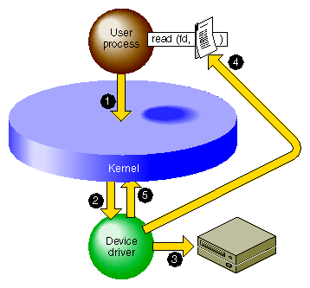

Slide 32
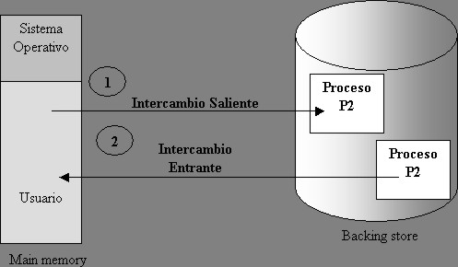
Administrador de memoria
Este módulo se encarga de:
asignar ciertas porciones de la memoria principal (RAM) a los diferentes programas o partes de los programas que la necesiten, mientras el resto de los datos y los programas se mantienen en los dispositivos de almacenamiento masivo.
De este modo, cuando se asigna una parte de la memoria principal se hace de una forma estructurada, siguiendo un determinado orden. La forma más común de administración de la memoria supone crear una memoria virtual; con este sistema, la memoria de la computadora aparece, para cualquier usuario del sistema, mucho mayor de lo que en realidad es.

Slide 33
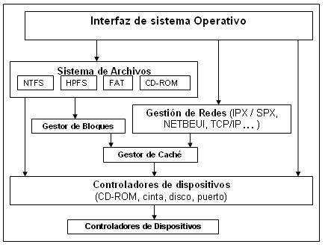
Sistema de entrada/salida (E/S)
Este componente presenta al usuario la E/S de datos como una cuestión independiente del dispositivo; es decir, para los usuarios, todos los dispositivos tienen las mismas características y son tratados de la misma forma, siendo el sistema operativo el encargado de atender las particularidades de cada uno de ellos (como su velocidad de operación). Una técnica muy común, especialmente en salida, es el uso de "spoolers".
Los datos de salida se almacenan de forma temporal en una cola situada en un dispositivo de almacenamiento masivo (el spool), hasta que el dispositivo periférico requerido se encuentre libre; de este modo se evita que un programa quede retenido porque el periférico no esté disponible.
El sistema operativo dispone de llamadas para añadir y eliminar archivos del spool.

Slide 34
Administrador de archivos
Se encarga de mantener la estructura de los datos y los programas del sistema y de los diferentes usuarios (que se mantienen en archivos) y de asegurar el uso eficiente de los medios de almacenamiento masivo.
El administrador de archivos también supervisa la creación, actualización y eliminación de los archivos, manteniendo un directorio con todos los archivos que existen en el sistema en cada momento y coopera con el módulo administrador de memoria durante las transferencias de datos desde y hacia la memoria principal. Si se dispone de un sistema de memoria virtual, existen transferencias entre la memoria principal y los medios de almacenamiento masivo para mantener la estructura de la misma.
Los archivos almacenados en los dispositivos de almacenamiento masivo tienen distintos propósitos. Algunos contienen información que puede ser compartida. Otros son de carácter privado, e incluso secreto. Por tanto, cada archivo está dotado de un conjunto de privilegios de acceso, que indican la extensión con la que se puede compartir la información contenida en el archivo. El S.O. comprueba que estos privilegios no sean violados.

Slide 35
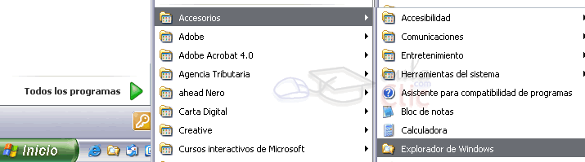

Slide 36
1.6 Activación del Sistema Operativo
El SO es un servidor que está a la espera de que se le entregue trabajo. La siguiente figura muestra la secuencia normal de las tareas que se ejecutan durante la activación del SO.

Slide 37
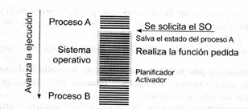
Fases de la activación
Se ejecuta el proceso A y en un instante determinado, se solicita la atención del SO.
El SO entra en ejecución y salva el estado en el bloque de control del proceso. Seguidamente realiza la tarea solicitada.
Una vez finalizada esta tarea, entra en acción el planificador (módulo del SO que selecciona un proceso B para ejecutar).
La actuación del SO finaliza con el activador, módulo que se encarga de restituir los registros con los valores almacenados en el Bloque de Control del Procesos B.

Slide 38
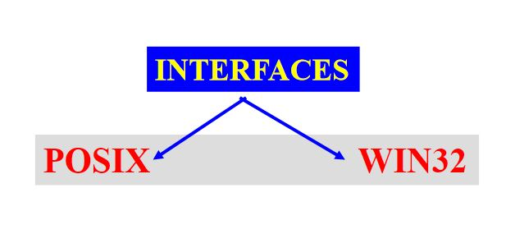
1.7 Interfaces de programador y de usuario
La interfaz del programador
Es la que recupera los servicios y llamadas al sistema que los usuarios pueden utilizar directamente de sus programas. Posiblemente es una de las partes más importantes de un SO, debido a que recupera la visión que como máquina extendida tiene el usuario del SO.

Slide 39
- POSIX (Portable Operating System Interface for UNIX)
POSIX [IEEE96] es el estándar de interfaz de sistemas operativos potables basado en el sistema operativo UNIX.
POSIX es una familia de estándares, cada uno de los cuales cubre diferentes aspectos de los SO. Incluye servicios de SO para muchos entornos de aplicación.
La siguiente tabla lista algunos de los estándares básicos de POSIX.
Estándar | Definición
1003.1 | Servicios básicos del sistema operativo.
1003.1a | Extensiones a los servicios básicos.
1003.1b | Extensiones en tiempo real.
1003.1c | Extensiones de procesos ligeros.
1003.1d | Extensiones adicionales de tiempo real.
1003.1e | Seguridad.
1003.2 | Shell y utilidades.
1003.2b | Utilidades adicionales.

Slide 40
Características de POSIX:
Algunos tipos de datos que se utilizan por las funciones no se definen como parte del estándar pero se definen como parte de la implementación. Estos tipos se encuentran definidos en el archivo de cabecera <sys/types.h> y acaban con el sufijo _t, como por ejemplo, uid_t que es el tipo que se emplea para almacenar un identificador de usuario.
Los nombres de las funciones en POSIX son en general cortos y con todas sus letras en minúsculas.
Por ejemplo:
fork, para crear un nuevo proceso.
read, para leer datos de un archivo.
close, para cerrar un archivo.
Las funciones, normalmente, devuelven 0 (cero) si se ejecutaron con éxito o -1 en caso de error. Cuando una función devuelve -1, se almacena en una variable global, llamada errno, el código de error. Este código de error es un valor entero. La variable errno se encuentra definida en el archivo de cabecera <errno.h>.
La mayoría de los recursos administrados por el SO se referencian mediante descriptores que son números enteros mayores o iguales que cero.

Slide 41
- WIN32 (Windows 32)
Definía los servicios ofrecidos por los sistemas Windows 95/98, Windows NT y Windows 2000.
Los recursos gestionados por el sistema operativo se tratan como objetos, que se referencian por medio de manejadores.
Ejemplos de funciones en Win32 son:
GetFileAttributes, para obtener los atributos de un archivo.
CreateNamedPipe, para crear una tubería con nombre.
BOOL, objeto de 32 bits que almacena un valor lógico.
DWORD, entero sin signo de 32 bits.
TCHAP, tipo carácter de dos bytes.
LPSTR, puntero a una cadena de caracteres.
En Win32, las funciones devuelven, en general, TRUE si la llamada se ejecutó con éxito o false en caso contrario.

Slide 42
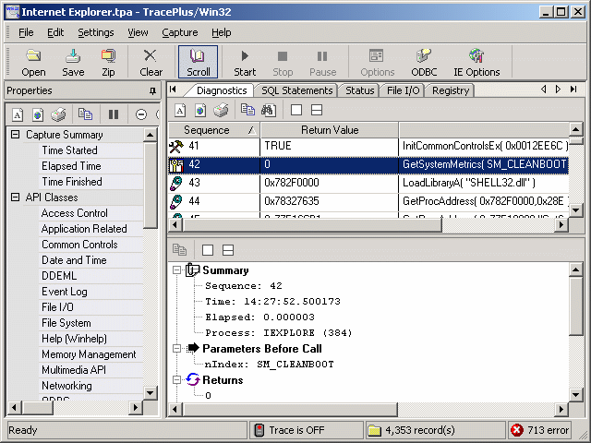

Slide 43
Interfaz del usuario
Es utilizado por el usuario al momento que interactúa con el sistema operativo para poder llevar a cabo operaciones tales como ejecutar un programa, borrar archivo, sin necesidad de escribir un programa que realice dicha operación utilizando los servicios del sistema operativo.
La misión principal de la interfaz, sin importar el tipo, es el de permitir al usuario acceder y manipular los objetos y recursos del sistema.
Hay dos tipos de interfaz de usuario:
Gráfica.
Alfanumérica.

Slide 44
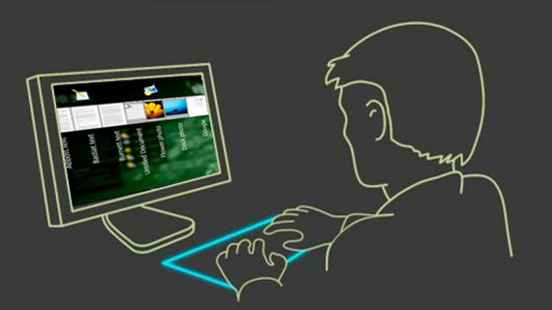
GRÁFICA (GUI, Graphical User Interface)
Surgen en los inicios de los años setenta.
Ofrece a los usuarios novatos una visión sencilla e intuitiva del sistema que oculte toda su complejidad.
Entre las características de este tipo de interfaz se observan las siguientes:
Se basan en ventanas que le permiten al usuario trabajar simultáneamente en distintas actividades.
Se utilizan íconos y menús para representar los recursos del sistemas y poder realizar operaciones sobre los mismos, respectivamente. El usuario utiliza un ratón para interactuar con los elementos.

Slide 45
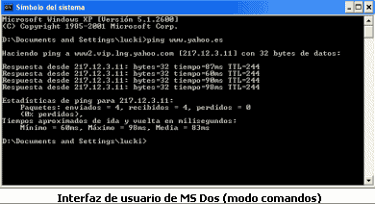
Alfanumérica (comandos)
El modo de trabajo es basado en línea de texto.
El usuario, para darle instrucciones al sistema, escribe en su terminal un mandato terminado con un carácter de final de línea.
El intérprete de comandos, que es el nombre que se le da al módulo encargado de la interfaz, lee la línea escrita por el usuario y lleva a cabo las acciones especificadas por la misma.
Luego, el intérprete escribe una indicación (prompt) en el terminal para notificar al usuario que está listo para recibir otro mandato.

Slide 46
1.8 Diseño e Implementación de un Sistema Operativo
DISEÑO
Objetivos del diseño:
Definición de objetivos y especificaciones:
Selección del hardware.
Tipo de procesamiento: por lotes, de tiempo compartido,
mono/multiusuario, distribuido, de tiempo real, ...
Metas del usuario:
Cómodo y fácil de usar y de aprender, confiable, seguro, rápido.
Metas del sistema (diseñar, crear, mantener y operar):
Diseño, implementación y mantenimiento fácil, flexible, confiable, libre de errores, eficiente.
Gran complicación para definir los requisitos del SO, que serán diferentes según cada tipo de sistema.
Ingeniería del software: especificación y diseño.

Slide 47
Mecanismos y políticas:
Los mecanismos determinar cómo se hace algo.
Las políticas deciden qué se hace.
Ejemplo: un mecanismo para asegurar la protección de la CPU es la construcción de un temporizador; la decisión de a qué intervalo de tiempo se ajustará el temporizador para un usuario en particular es una decisión de política.
Es conveniente separar los mecanismos de las políticas.
Aunque las políticas cambien, es deseable que los mismos mecanismos pueden seguir siendo útiles.
IMPLEMENTACIÓN
Tradicionalmente los SOs se han escrito en lenguaje ensamblador (por eficiencia).
En la actualidad: uso de lenguajes de alto nivel; UNIX, OS/2 y Windows NT están escritos principalmente en C.
Ventajas:
Más legible y fácil de entender y depurar.
Más transportable.
Desventajas:
Menor velocidad.
Mayor necesidad de almacenamiento.
Nota: la programación de un SO tiene la complicación de las pruebas. Para salvarle se usan emuladores.

